Slide 1
MathKGZ --
Ондуктар – Турмуштук маселелер – Калькулятор менен иштөө– X & O
Бул оюнда окуучулардын эки командасы катары менен үч O же X алууга аракет кылышат.
Окуучулар мүмкүн болушунча көп суроолорду чыгарып, анан өз командасына жооп берүүгө мүмкүнчүлүк алышат.
Болбосо, суроолор кезеги менен тандалып, же мугалим тарабынан багытталышы мүмкүн.
Мугалим үчүн жооп баракчасы жана таратма материалдар камтылган.
Кайсы команда туура жооп бергенине жараша 'X' же 'O' баскычын басыңыз/тийип коюңуз.

Slide 2

Х жана О
Дүңүнөн сатып
алуулардагы арзандатуулар

Slide 3








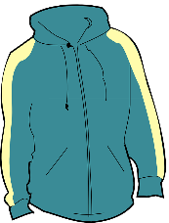
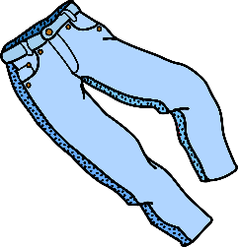

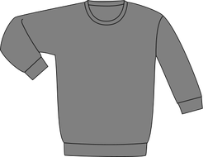

£5.95
£17.50
£32.50
2 сатып алып,
1ди бекер алыңыз!
3 сатып алганга,
төртүнчүсү бекер!
1 жуп сатып алганга,
1 жуп бекер !
6 баш кийим = £
5 футболка = £
4 жуп бут кийим = £
£32.40
£14.96
£17.99
3 сатып алып,
төртүнчүсүн жарым
баада алыңыз!
2ни сатып алып,
дагы бирди жарым баада
алыңыз!
2 сатып алып,
үчүнчүсүн бекер алыңыз!
3 капюшон = £
6 юбка = £
4 жуп джинсы = £
£4.60
£31.50
£9.99
4 жуп сатып алыңыз,
дагы бирин бекер
алыңыз!
3түн баасына
4 сатып ал!
4түн баасына
6 сатып ал!
8 жуп байпак = £
7 жемпир = £
8 көйнөк = £

Slide 4
£23.80
£5.95
£70
£17.50
£65
£32.50
2 сатып алып,
1ди бекер алыңыз!
3 сатып алганга,
төртүнчүсү бекер!
1 жуп сатып алганга,
1 жуп бекер !
6 баш кийим = £
5 футболка = £
4 жуп бут кийим = £
£81
£82.28
£32.40
£14.96
£53.97
£17.99
3 сатып алып,
төртүнчүсүн жарым
баада алыңыз!
2ни сатып алып,
дагы бирди жарым баада
алыңыз!
2 сатып алып,
үчүнчүсүн бекер алыңыз!
3 капюшон = £
6 юбка = £
4 жуп джинсы = £
£32.20
£4.60
£189
£31.50
£59.94
£9.99
4 жуп сатып алыңыз,
дагы бирин бекер
алыңыз!
3түн баасына
4 сатып ал!
4түн баасына
6 сатып ал!
8 жуп байпак = £
7 жемпир = £
8 көйнөк = £

Slide 5
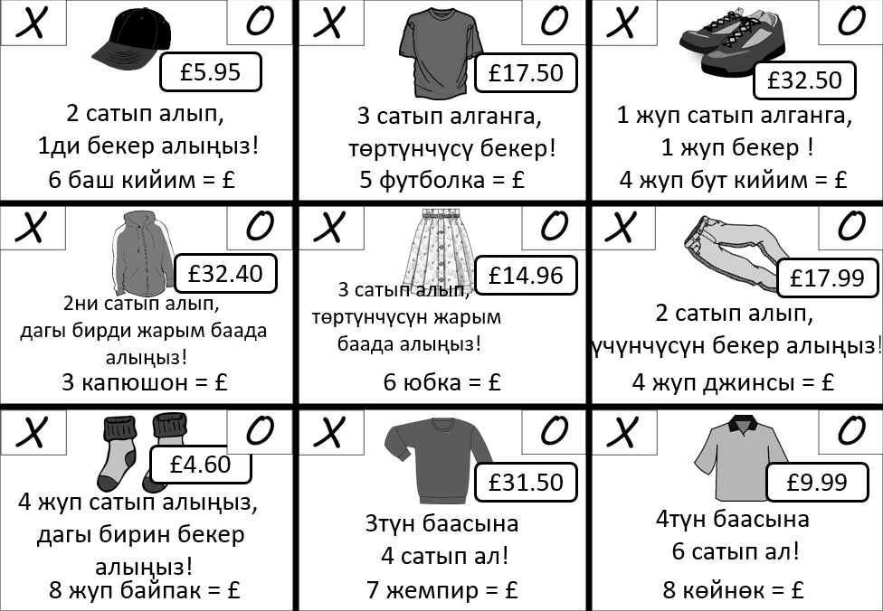

Slide 6
Суроолор барбы?
Комментарийлер?
Сунуштар?
…же ката таптыңызбы!?
Турдуу пикирлер учун ыраазычылык билдиребиз.
Сураныч, электрондук кат жөнөтүңүз:
mathematicskgz@gmail.com

